Slide 1


Выявление в образовательных организациях Ярославской области лиц, подпавших под влияние идеологии терроризма и экстремизма

Slide 2
Выявление в образовательных организациях Ярославской области лиц, подпавших под влияние идеологии терроризма и экстремизма
Проект 2018-2020 гг.
«Профилактика распространения идеологии экстремизма и терроризма в образовательной сфере Ярославской области»

Slide 3

«Профилактика распространения идеологии экстремизма и терроризма в образовательной сфере Ярославской области»
Паспорт проекта
Цель проекта: создание условий эффективного дополнительного профессионального образования педагогов Ярославской области по вопросам профилактики идеологии экстремизма и терроризма в образовательной сфере
Направления реализации
Организация межведомственного взаимодействия с партнерами проекта, в первую очередь, со специалистами аппарата антитеррористической комиссии в ЯО.
Создание условий для совершенствования системы дополнительного профессионального образования педагогических кадров, обеспечивающих профилактическую деятельность в образовательных организациях на противодействие идеологии терроризма и экстремизма.
Разработка и обеспечение участников проекта информационно-методическими материалами по профилактике распространения идеологии терроризма и экстремизма в образовательной сфере.
Разработчик проекта: Государственное автономное учреждение дополнительного профессионального образования Ярославской области «Институт развития образования»
Участники проекта: образовательные организации Ярославской области
Срок реализации проекта: 2018-2020 гг.
Партнеры проекта: Аппарат антитеррористической комиссии в ЯО; Департамент образования ЯО; УМВД по ЯО; Департамент по физической культуре, спорту и молодежной политики ЯО; Органы местного самоуправления в области образования; Общественные организации

Slide 4

Выявление в образовательных организациях обучающихся, попавших под воздействие идеологии терроризма и религиозного экстремизма, и организация адресной работы с указанной категорией лиц: методические рекомендации / сост.: О. В. Иерусалимцева, С. В. Морозова; под общ. редакцией А. П. Щербака. — Ярославль: ГАУ ДПО ЯО ИРО, 2018. — 24 с.
Методические рекомендации позволяют изучить нормативно-правовые основания для определения понятий терроризма и религиозного экстремизма, характерные признаки обучающихся, попавших под воздействие идеологии терроризма и религиозного экстремизма, а также методы организации адресной работы с такими обучающимися. Рекомендации адресованы администрации и педагогам образовательных организаций Ярославской области.
http://www.iro.yar.ru/fileadmin/iro/k_fk_bzh/2018/MR-Terrorizm-ehkstremizm.pdf

Slide 5
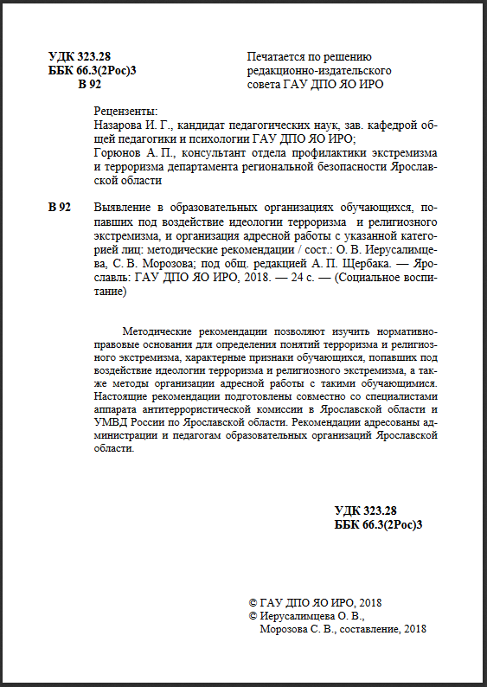

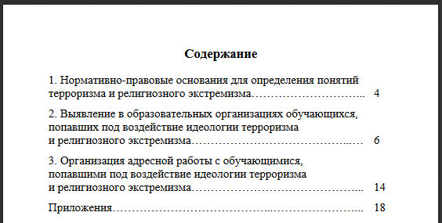

Slide 6
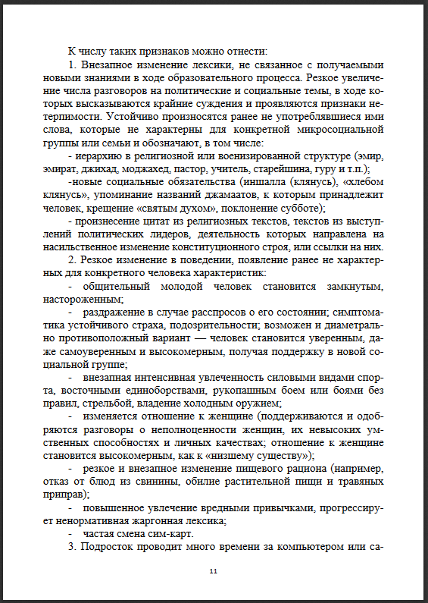
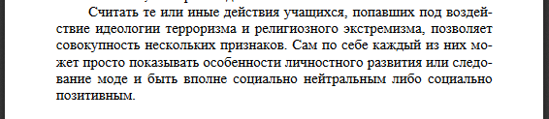

Slide 7
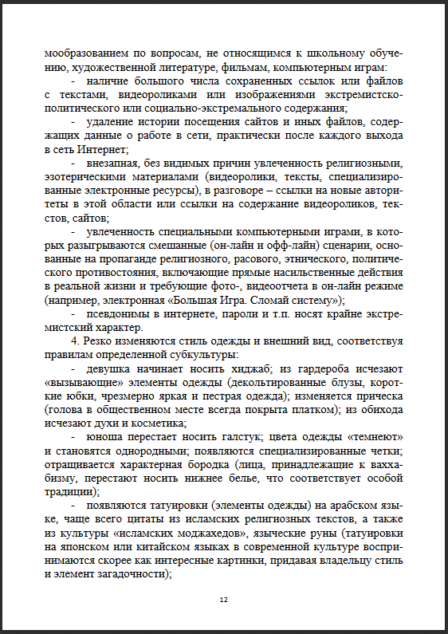



Slide 8
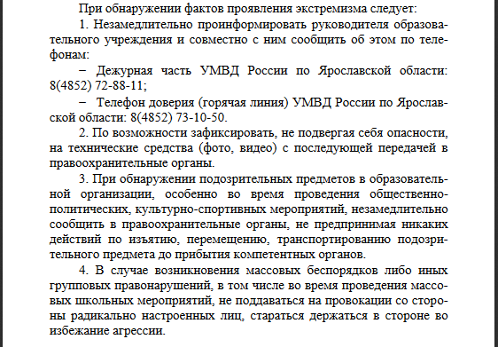

Slide 9
Количественные показатели адресной работы с обучающимися 345 образовательных организаций ЯО по профилактике распространения идеологии терроризма и экстремизма за 2018-2019 учебный год
Количественные показатели адресной работы с родителями (законными представителями) обучающихся 345 образовательных организаций ЯО
по профилактике распространения идеологии терроризма и экстремизма
за 2018-2019 учебный год
«группа риска» - обучающиеся, которые имели опыт бродяжничества, пробовали наркотики, алкоголь, имеют друзей или членов семьи, употребляющих алкоголь или наркотики; лица с генетической предрасположенностью к психическим заболеваниям или находящиеся в неблагоприятных семейных или социальных условиях

Slide 10
Общее количество педагогов, которые реализовывали мероприятия по профилактике распространения идеологии терроризма и экстремизма составило 6962 человек за 2018-2019 учебный год
Общее количество представителей иных организаций, которые приняли участие в проведении 923 мероприятия адресной работы, составило 573 человека за 2018-2019 учебный год

Slide 11
Совершенствования системы дополнительного
профессионального образования педагогических кадров
Совершенствование системы повышения квалификации педагогических кадров по вопросам профилактики идеологии экстремизма и терроризма
Содержание деятельности | Сроки | Ответственные
- разработка и реализация программы повышения квалификации «Организация профилактических мероприятий по противодействию терроризму и экстремизму в образовательном учреждении» | 2018-2020 гг. | ГАУ ДПО ЯО «ИРО» Департамент образования ЯО Аппарат антитеррористической комиссии в ЯО УМВД по ЯО
- разработка и реализация программы повышения квалификации «Актуальные вопросы развития региональной системы образования (вариативный модуль «Профилактика распространения идеологии терроризма и экстремизма в образовательной сфере»)»

Slide 12
Совершенствования системы дополнительного
профессионального образования педагогических кадров
Совершенствование системы повышения квалификации педагогических кадров по вопросам профилактики идеологии экстремизма и терроризма
Содержание деятельности | Сроки | Ответственные
- организация учебных семинары по обучению педагогов визуальной психодиагностике подростков в учебном коллективе (школьный профайлинг) | 2018-2020 гг. | ГАУ ДПО ЯО «ИРО» Аппарат антитеррористической комиссии в ЯО УМВД по ЯО
- организация учебно-методических семинаров по вопросам обеспечения безопасности образовательной организации

Slide 13
Совершенствования системы дополнительного
профессионального образования педагогических кадров
Координация деятельности педагогов по вопросам профилактики идеологии экстремизма и терроризма через региональные педагогические сообщества
Содержание деятельности | Сроки | Ответственные
- организация встреч участников педагогических сообществ учителей ОБЖ, обществознания, физической культуры | ежегодно | ГАУ ДПО ЯО «ИРО

Slide 14
Совершенствования системы дополнительного
профессионального образования педагогических кадров
Выявление и поощрение педагогических работников, проявляющих инициативу и творческую активность в профилактике идеологии экстремизма и терроризма
Содержание деятельности | Сроки | Ответственные
- организация регионального конкурса на лучшую организацию профилактики идеологии экстремизма и терроризма в общеобразовательной организации Ярославской области | второе полугодие 2020 г. | ГАУ ДПО ЯО «ИРО Аппарат антитеррористической комиссии в ЯО
- организация регионального конкурса на лучшую разработку учебного мероприятия по профилактике идеологии экстремизма и терроризма среди обучающихся Ярославской области | второе полугодие 2019 г. | ГАУ ДПО ЯО «ИРО Аппарат антитеррористической комиссии в ЯО
- организация регионального конкурса на лучшую материально-техническую базу ОБЖ среди образовательных организаций | ежегодно | Департамент образования ЯО ГАУ ДПО ЯО «ИРО

Slide 15
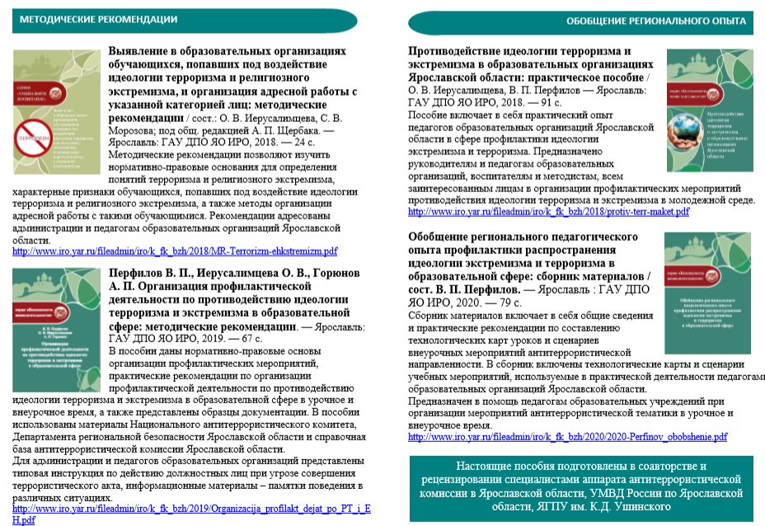

Slide 16

КОНТАКТЫ:
150014, г. Ярославль,
ул. Богдановича, 16,
каб. 418, 420
Тел. (4852) 23-09-67
E-mail: fkbzh@iro.yar.ru
Заведующий кафедрой
Щербак Александр Павлович

